Slide 1

ESPECIALIZACIÓN REACT

Slide 2
Clase 02. REACT JS
REPASO JS

Slide 3
OBJETOS

Slide 4
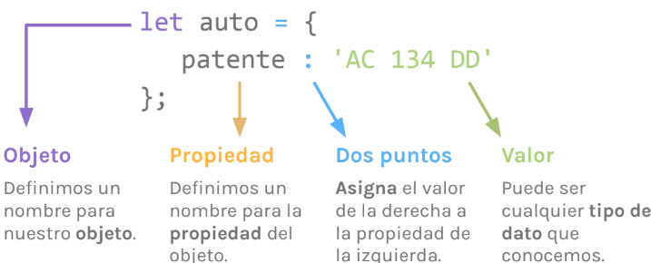
OBJETOS / ESTRUCTURA
Podemos decir que son la
representación en código de
un elemento de la vida real.
Un objeto es una estructura de datos que puede contener
propiedades y métodos.
Para crearlo usamos llave de apertura y de cierre { }.

Slide 5
OBJETOS / ESTRUCTURA
Podemos decir que son la
representación en código de
un elemento de la vida real.
Un objeto es una estructura de datos que puede contener
propiedades y métodos.
Para crearlo usamos llave de apertura y de cierre { }.

Slide 6
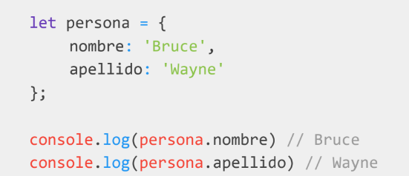
OBJETOS / ESTRUCTURA
Un objeto puede tener la cantidad de propiedades que queramos, si hay más de una las separamos con comas , .
Con la notación objeto.propiedad accedemos al valor de cada
una de ellas.

Slide 7
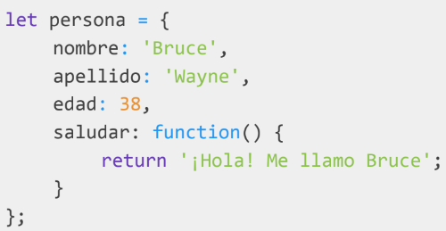
MÉTODOS DE UN OBJETO
Una propiedad puede almacenar cualquier tipo de dato.
Si una propiedad almacena una función, diremos que es un método del objeto.

Slide 8
MÉTODOS DE UN OBJETO
Una propiedad puede almacenar cualquier tipo de dato.
Si una propiedad almacena una función, diremos que es un método del objeto.

Slide 9
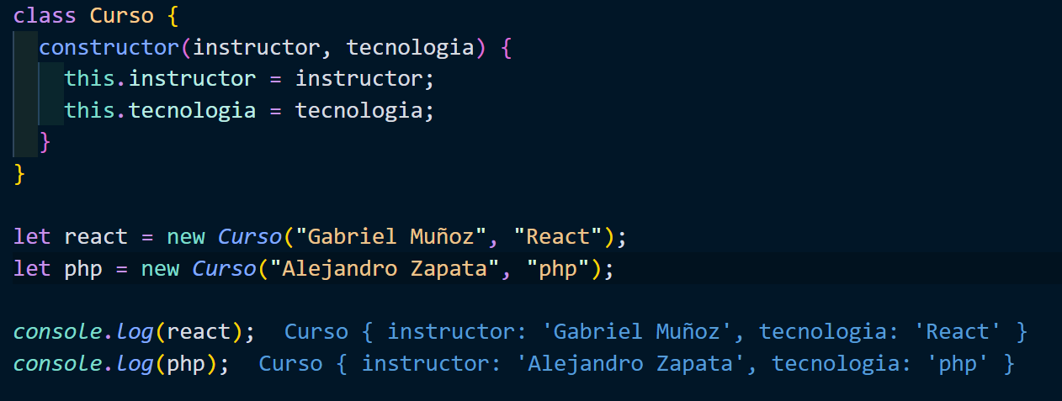
CONSTRUIR UN OBJETO
Clase
Funcionan como las plantillas y son utilizadas para instanciar (crear) objetos.
Una clase encapsula (contiene) todas las propiedades y métodos que después almacenarán los objetosn instanciados. Una clase Representa a un tipo de objeto; ejemplo: Libro, Automóvil, Perro.
Constructor
Es un método que se llama en el momento de la creación de instancias (objetos).
Los constructores son útiles para (valga la redundancia) "construir" o inicializar las propiedades de los objetos.
La clase Curso , tiene un constructor que espera 2 parámetros : instructor y tecnología
Para crear un objeto curso debemos usar la palabra reservada new y llamar a la clase pasándoles los parámetros que espera

Slide 10
FUNCIONES

Slide 11
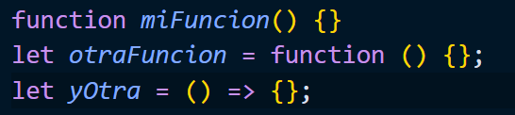
INTRODUCCION A LAS FUNCIONES
Las funciones son una parte muy importante de todo lenguaje de programacion y sobre todo en JavaScript. Són tipos particulares de Objetos, llamados `callable objects` u objetos invocables, por lo que tienen las mismas propiedades que cualquier objeto.
Ahora que tenemos un conjunto de variables, necesitamos funciones para calcularlas, cambiarlas, hacer algo con ellas. Hay tres formas en que podemos construir una función.
Una función comenzará con la palabra clave `function`, esto le dice a lo que sea que esté ejecutando tu programa que lo que sigue es una función y que debe tratarse como tal.
Después de eso viene el nombre de la función, nos gusta dar nombres de funciones que describan lo que hacen. Luego viene un paréntesis abierto y uno cercano.
Y finalmente, abra y cierre los corchetes. Entre estos corchetes es donde irá todo nuestro código a ejecutar.

Slide 12
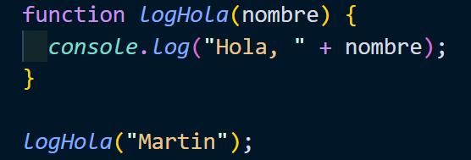
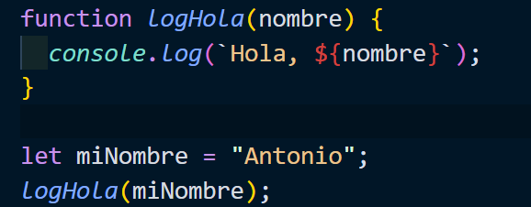
ARGUMENTOS
Ahora que podemos ejecutar una función básica, vamos a comenzar a pasarle argumentos.
Si agregamos una variable a los paréntesis cuando declaramos la función, podemos usar esta variable dentro de nuestra función. Iniciamos el valor de esta variable pasándola a la función cuando la llamamos. Entonces en este caso `nombre = 'Martin'`. También podemos pasar otras variables a esto:

Slide 13
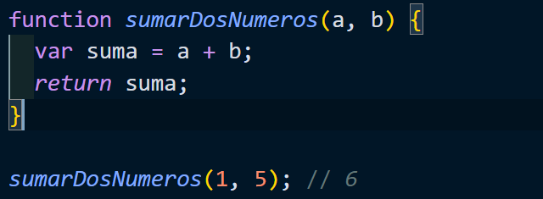
DECLARACIÓN: “RETURN” Y “SCOPE”
Podemos agregar múltiples argumentos colocando una coma entre ellos:
En el ejemplo anterior presentamos la declaración `return`.
No vamos a usar `console.log` con todo lo que salga de una función.
Lo más probable es que queramos devolver algo. En este caso es la suma de los dos números. Piense en la declaración de retorno ("return") como la única forma en que los datos escapan de una función. No se puede acceder a nada más que a lo que se devuelve fuera de la función.
También tenga en cuenta que cuando una función golpea una declaración de retorno, la función detiene inmediatamente lo que está haciendo y "devuelve" lo especificado.

Slide 14
FUNCIONES FLECHA

Slide 15
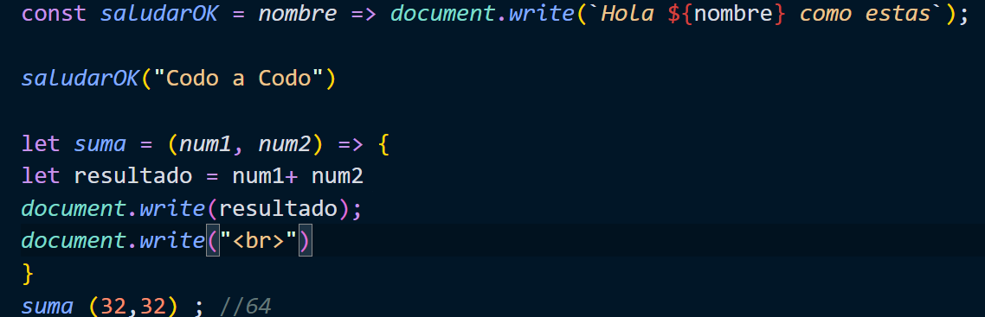
FUNCIONES FLECHA
funcion flecha, se elimina la palabra function y se coloca la flecha luego de los parentesis
ejemplos
si solamente usamos un parámetro no lleva paréntesis, y si tiene una sola expresión o línea de códigos NO LLEVA LLAVES

Slide 16
IF IF TERNARIO

Slide 17
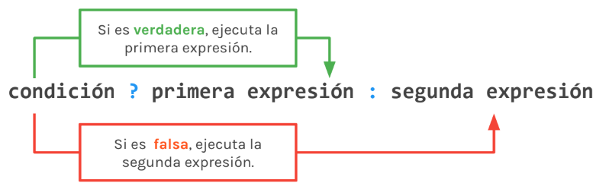
DEFINIENDO UN IF TERNARIO
A diferencia de un if tradicional, el if ternario se escribe de forma
horizontal. Ambas estructuras tienen el mismo flujo interno (si esta
condición es verdadera hacé esto, si no, hacé ésto otro) pero en este caso no hace falta escribir la palabra if ni la palabra else.
Nos permiten evaluar
condiciones y realizar
diferentes acciones según el
resultado de esas evaluaciones.

Slide 18
IF TERNARIO
La sintaxis de un operador ternario es la siguiente:
condición ? valor verdadero : valor falso;
Para entenderlo bien, vamos a reescribir el ejemplo de los temas anteriores utilizando este operador ternario. Primero, recordemos el ejemplo utilizando estructuras if/else:
let nota = 7;
console.log("He realizado mi examen. Mi resultado es el siguiente:");
if (nota < 5) {
// Acción A: nota es menor que 5
calificacion = "suspendido";
} else {
// Acción B: Cualquier otro caso diferente a A (nota es mayor o igual que 5) calificacion = "aprobado"; }
console.log("Estoy", calificacion);

Slide 19
IF TERNARIO
Ahora, vamos a reescribirlo utilizando un operador ternario:
let nota = 7;
console.log("He realizado mi examen. Mi resultado es el siguiente:");
// Operador ternario: (condición ? verdadero : falso)
let calificacion = nota < 5 ? "suspendido" : "aprobado";
console.log("Estoy", calificacion);
Repasemos el ejemplo:
Observa que guardamos en calificacion el resultado del operador ternario.
La condición es nota < 5, se escribe al principio, previo al ?.
Si la condición es cierta, el ternario devuelve "suspendido".
Si la condición es falsa, el ternario devuelve "aprobado".
Este ejemplo hace exactamente lo mismo que el ejemplo anterior del if/else.
La idea del operador ternario es que podemos condensar mucho código y tener un if en una sola línea. Es muy práctico, legible e ideal para ejemplos pequeños donde almacenamos la información en una variable para luego utilizarla.

